Slide 1
Да ведают потомки православных…
Виртуальная экскурсия по музею филиала МБОУ СОШ с. Тербуны в д. Васильевка, посвящённая 70-летию Великой Победы

Slide 2
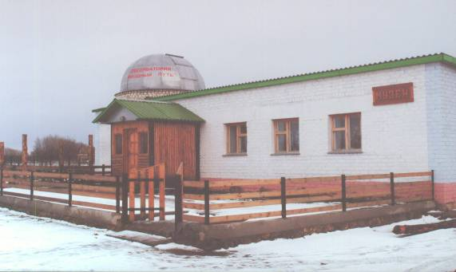
Школьный краеведческий музей
д. Васильевка

Slide 3
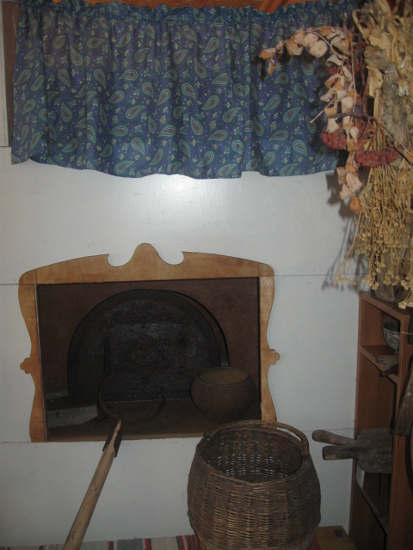
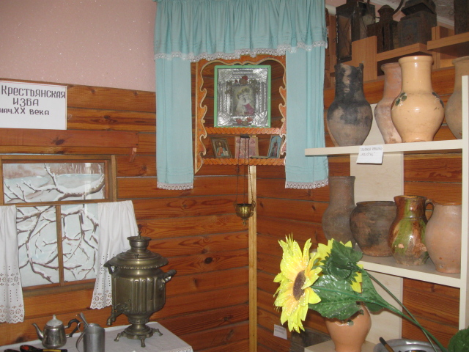
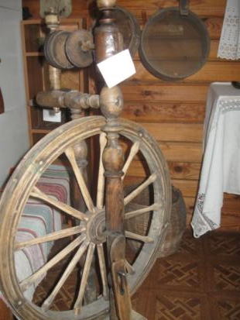
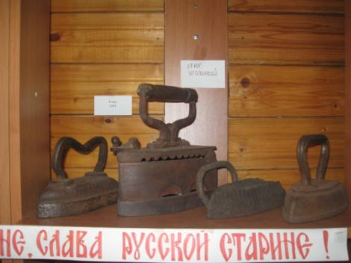
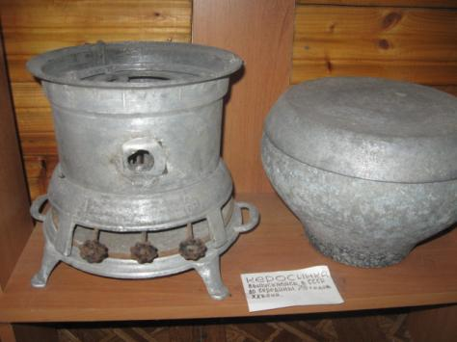
1.Быт русского крестьянства конца 19
начала 20 веков
Русская печь
Святой угол в избе
Прялка
Утюги
Керосинка , чугунок

Slide 4
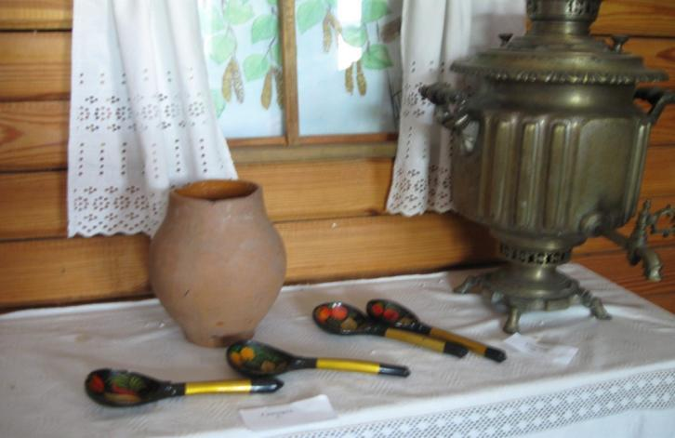
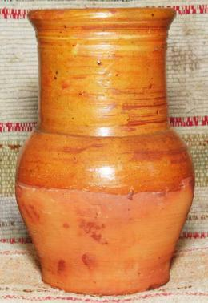
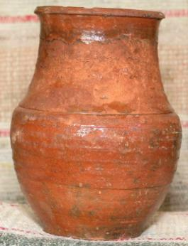
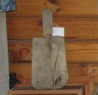
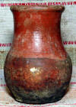
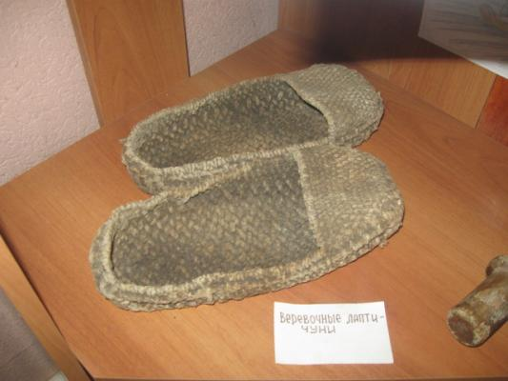
Глиняные горшки
Валёк
Лапти

Slide 5
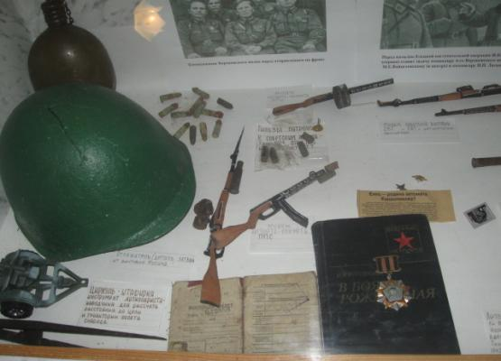
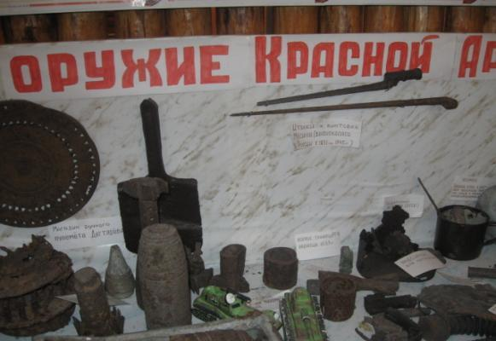
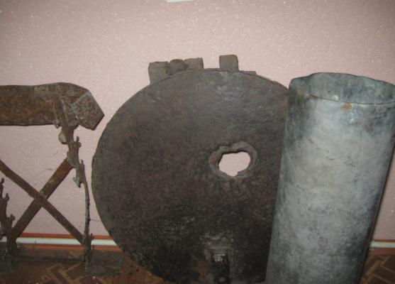
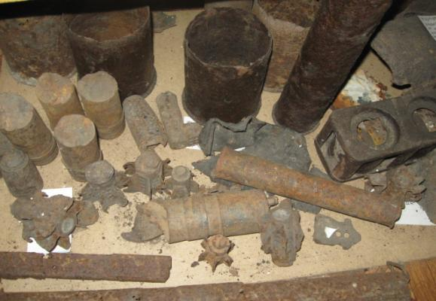
2.Освобождение Тербунского района

Slide 6
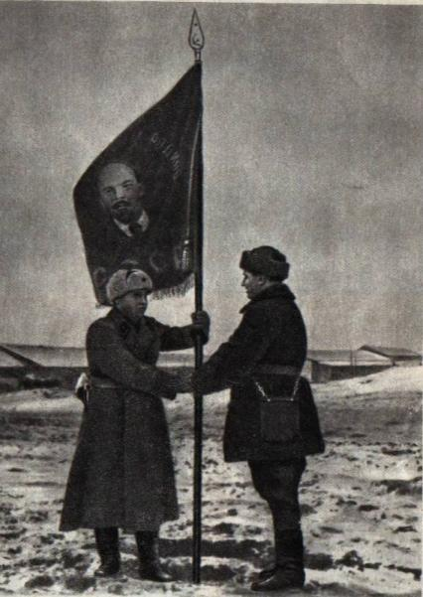
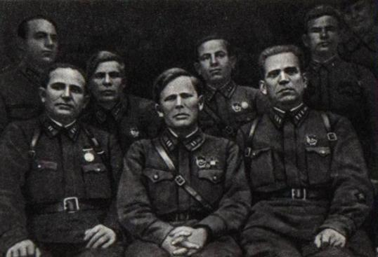
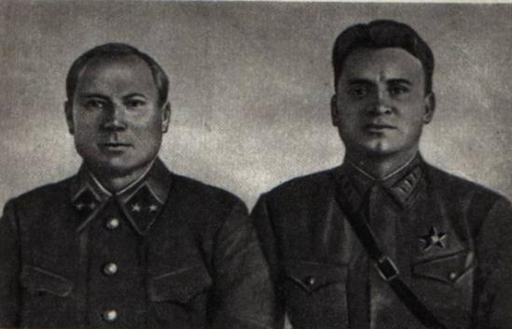
Залпы Великой Отечественной войны на территории Тербунского района отгремели 70 лет назад. Но война на долгие годы оставила свой след в виде осыпавшихся и поросших травой окопов и блиндажей . 27-29 января 1943 года были освобождены районные центры Тербуны, Волово, Касторная и город Воронеж.
Командование Воронежского полка
И.Н. Руссиянов и К.И. Филяшкин

Slide 7
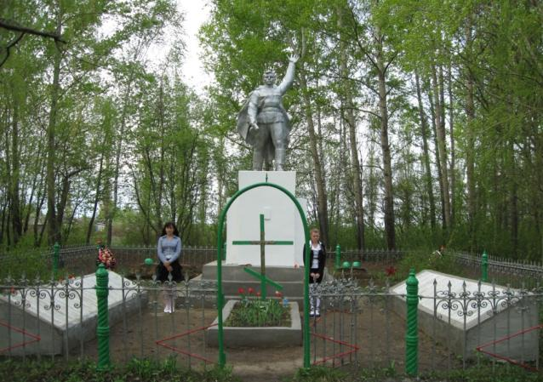
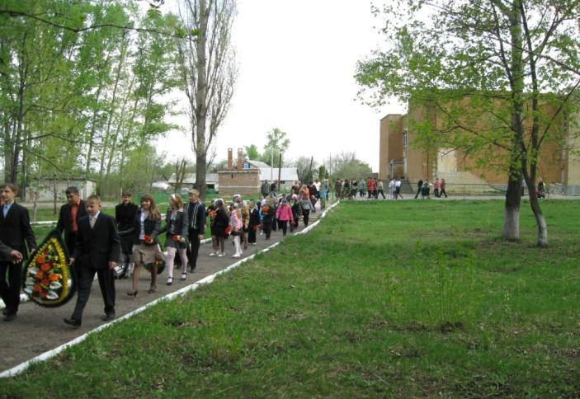
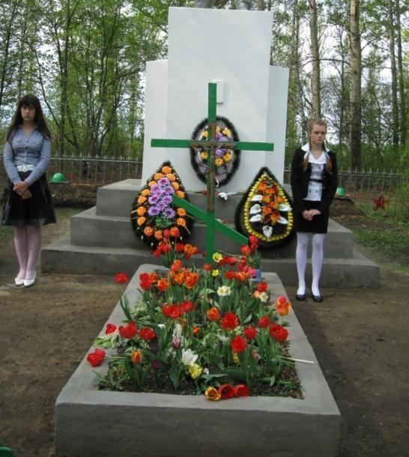
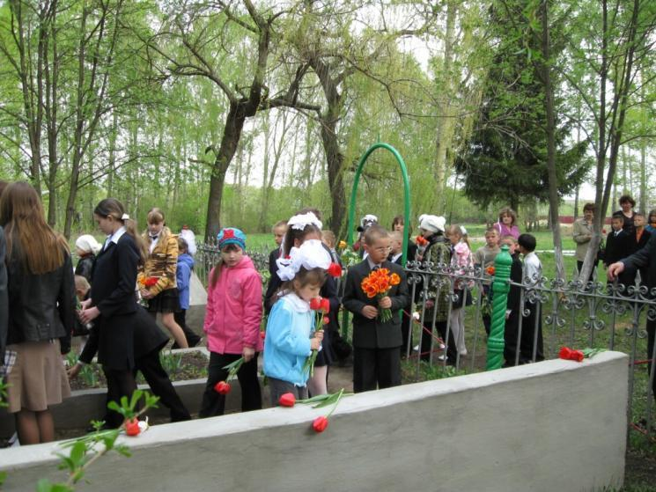

Slide 8
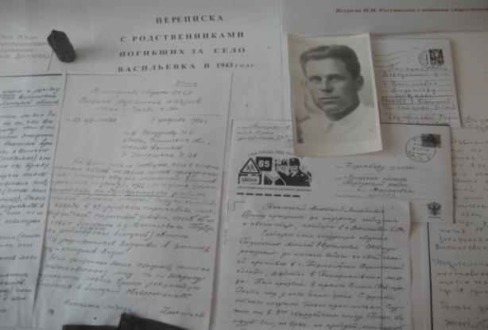
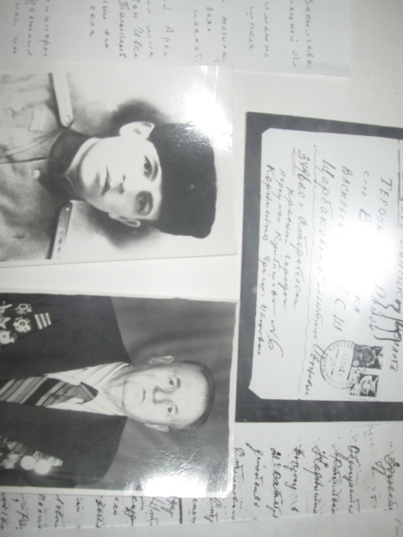
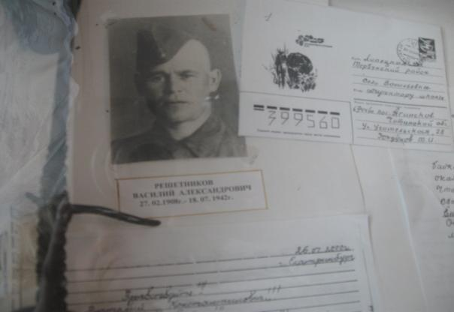
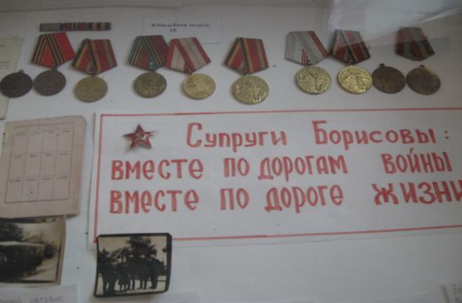
3.Переписка с родственниками погибших
Подольских А.Е.
Корниенко Г.И.
Решетников В.А.
Борисов Д.П., Борисова Е.В.

Slide 9
